Slide 1
Расстановка оборудования
The Budker Institute
of Nuclear Physics
Novosibirsk
Joint Institute for
Nuclear Research
Dubna
Т.Бедарева, Е.Пята

Slide 2
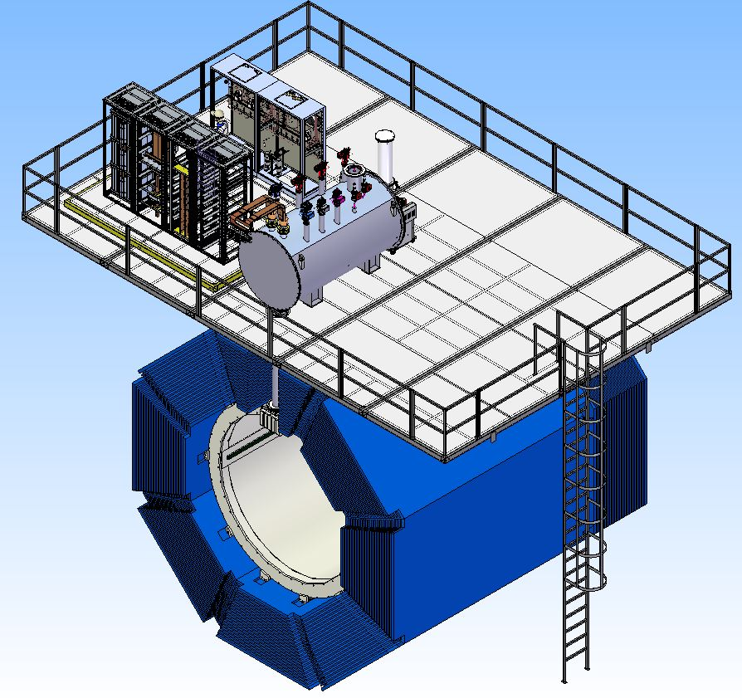
The Budker Institute
of Nuclear Physics
Novosibirsk
Joint Institute for
Nuclear Research
Dubna
Current Source and Energy Extraction System
Control Sensor System
Control Dewar
Vessel
В шкафах системы контроля работы предполагается размещение следующих типов датчиков и оборудования:
мановакуумметр;
термодатчик;
уровнемер;
датчик давления;
нагреватель;
система определения квенча;
системы продувки.
Platform
Transfer Line
Cryostat
Yoke

Slide 3
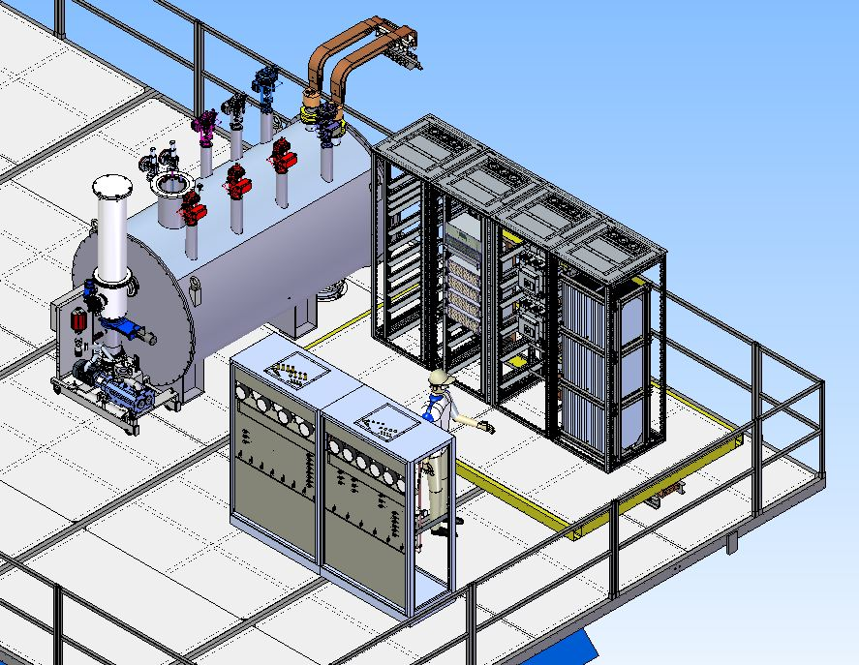
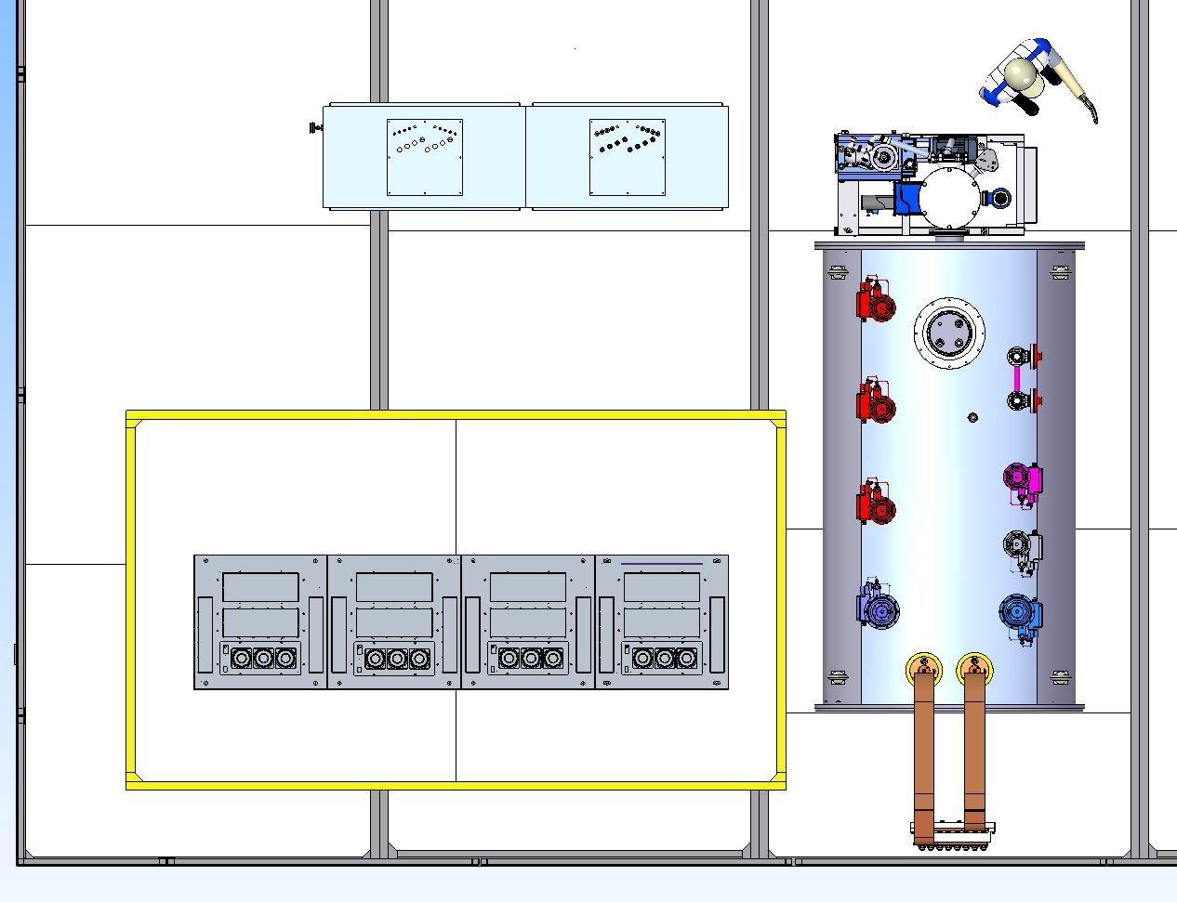
The Budker Institute
of Nuclear Physics
Novosibirsk
Joint Institute for
Nuclear Research
Dubna
to refrigerator
to compressor
Purge/High pressure line
KF25 OD 12x1 mm
4 capillary tubes to pressure sensors OD 6x1 mm
Control Sensor System
Подключение датчиков будет производиться с использованием капиллярных трубок и сигнального кабеля.
2 Lines low pressure line
KF25 OD 21,3x2 mm

Slide 4
The Budker Institute
of Nuclear Physics
Novosibirsk
Joint Institute for
Nuclear Research
Dubna
Заключение
Для дальнейшего проектирования соленоида SPD необходимо:
Габариты и 3D модель рабочей платформы.

Slide 5
The Budker Institute
of Nuclear Physics
Novosibirsk
Joint Institute for
Nuclear Research
Dubna
Спасибо за внимание!

